Slide 1
Interoperability of Data From Major Astronomy Projects
Chenzhou CUI
National Astronomical Observatories, CAS

Slide 2
Outline
Focus Sessions on “Interoperability of data from major astronomy projects” at the May 2016 IVOA Interoperability Meeting
Selected slides from international projects
LAMOST, FAST and SKA-China
Conclusion and discussion

Slide 23
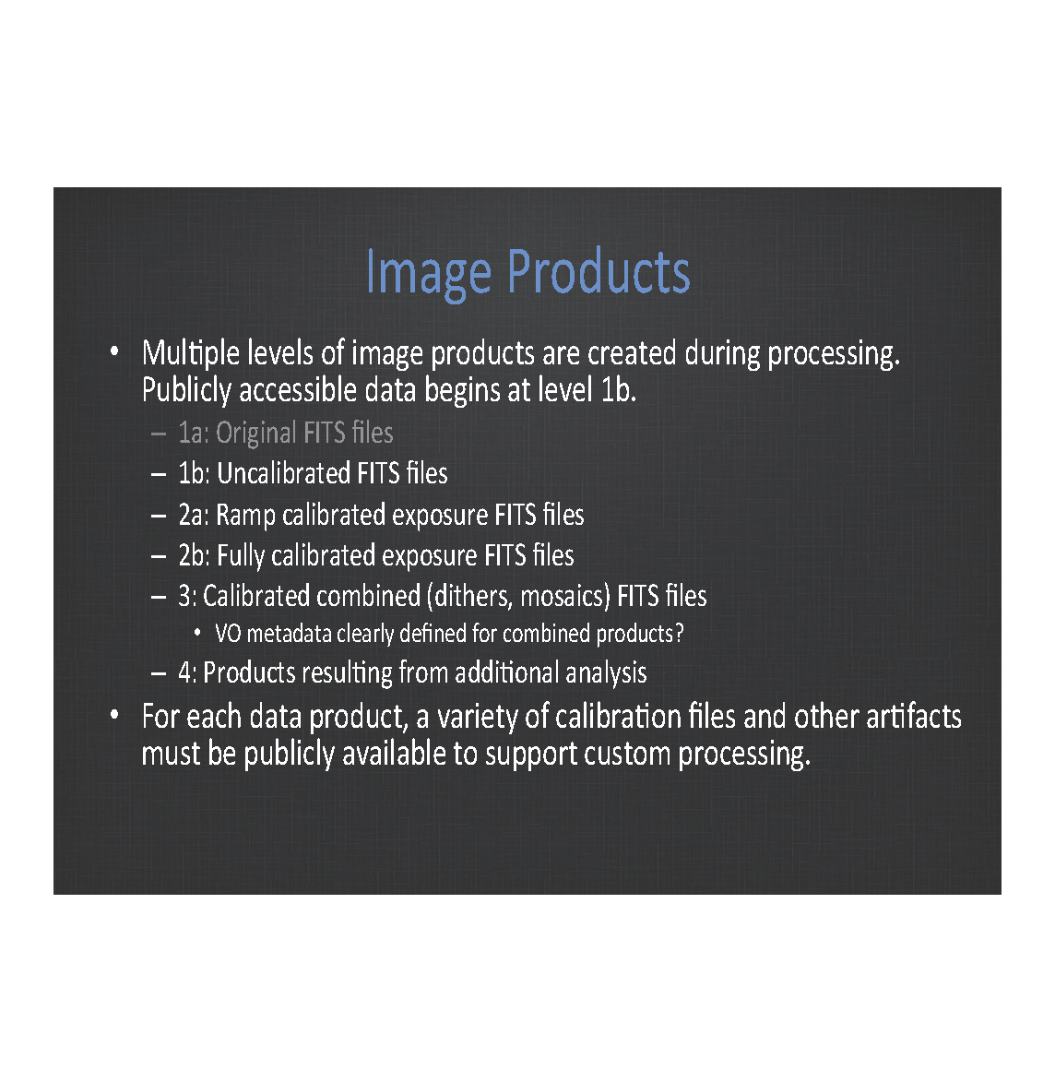

Slide 27
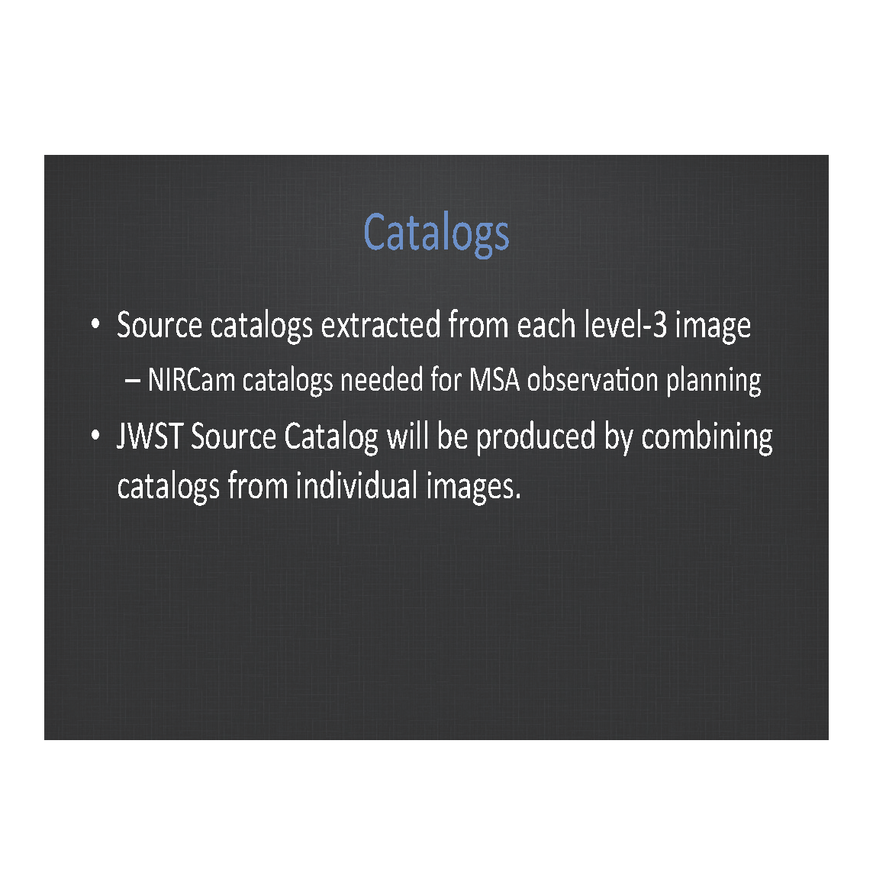

Slide 53
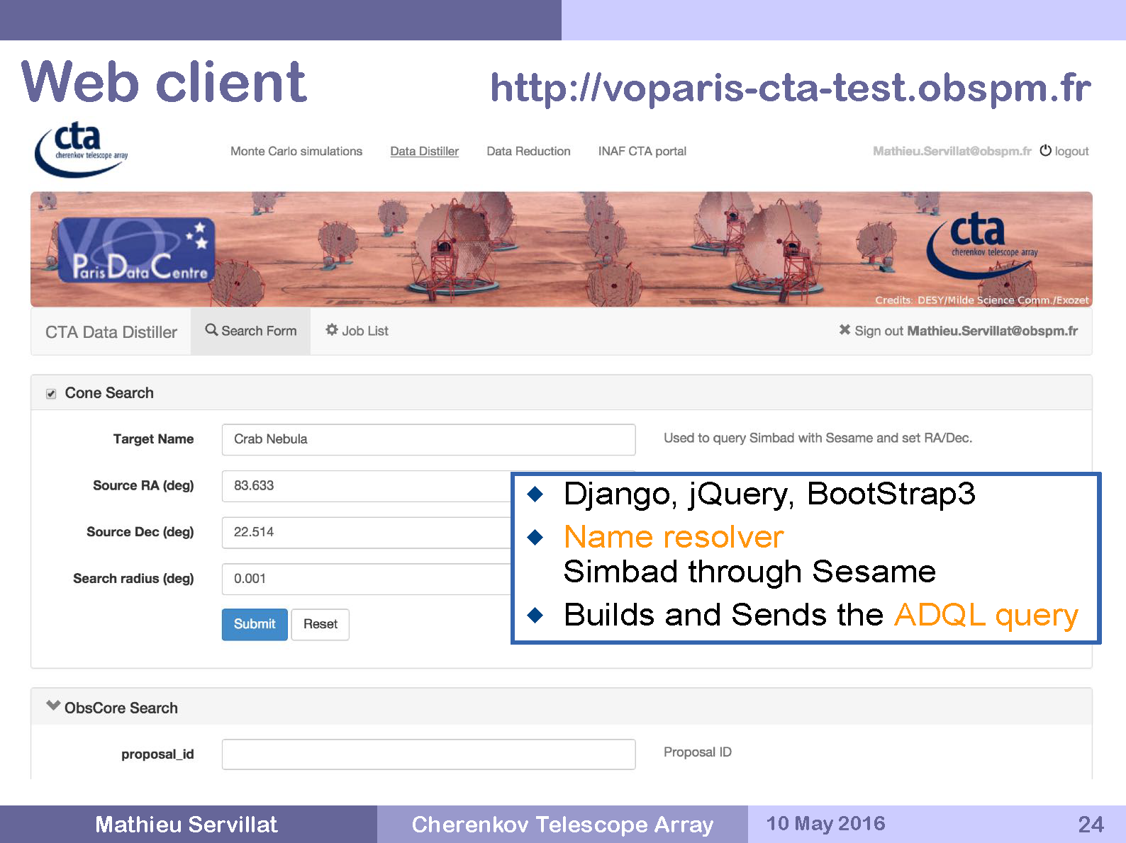

Slide 54
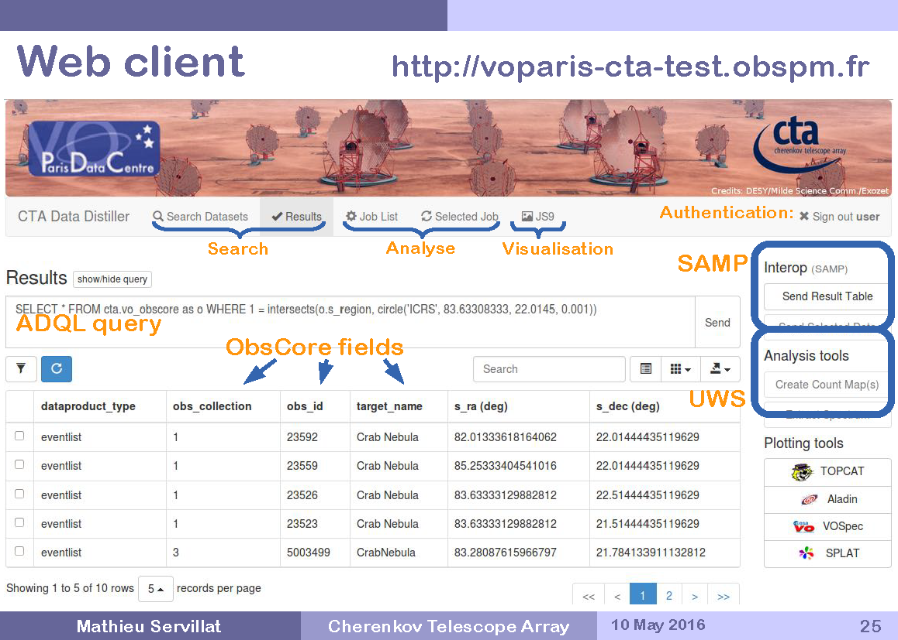

Slide 60
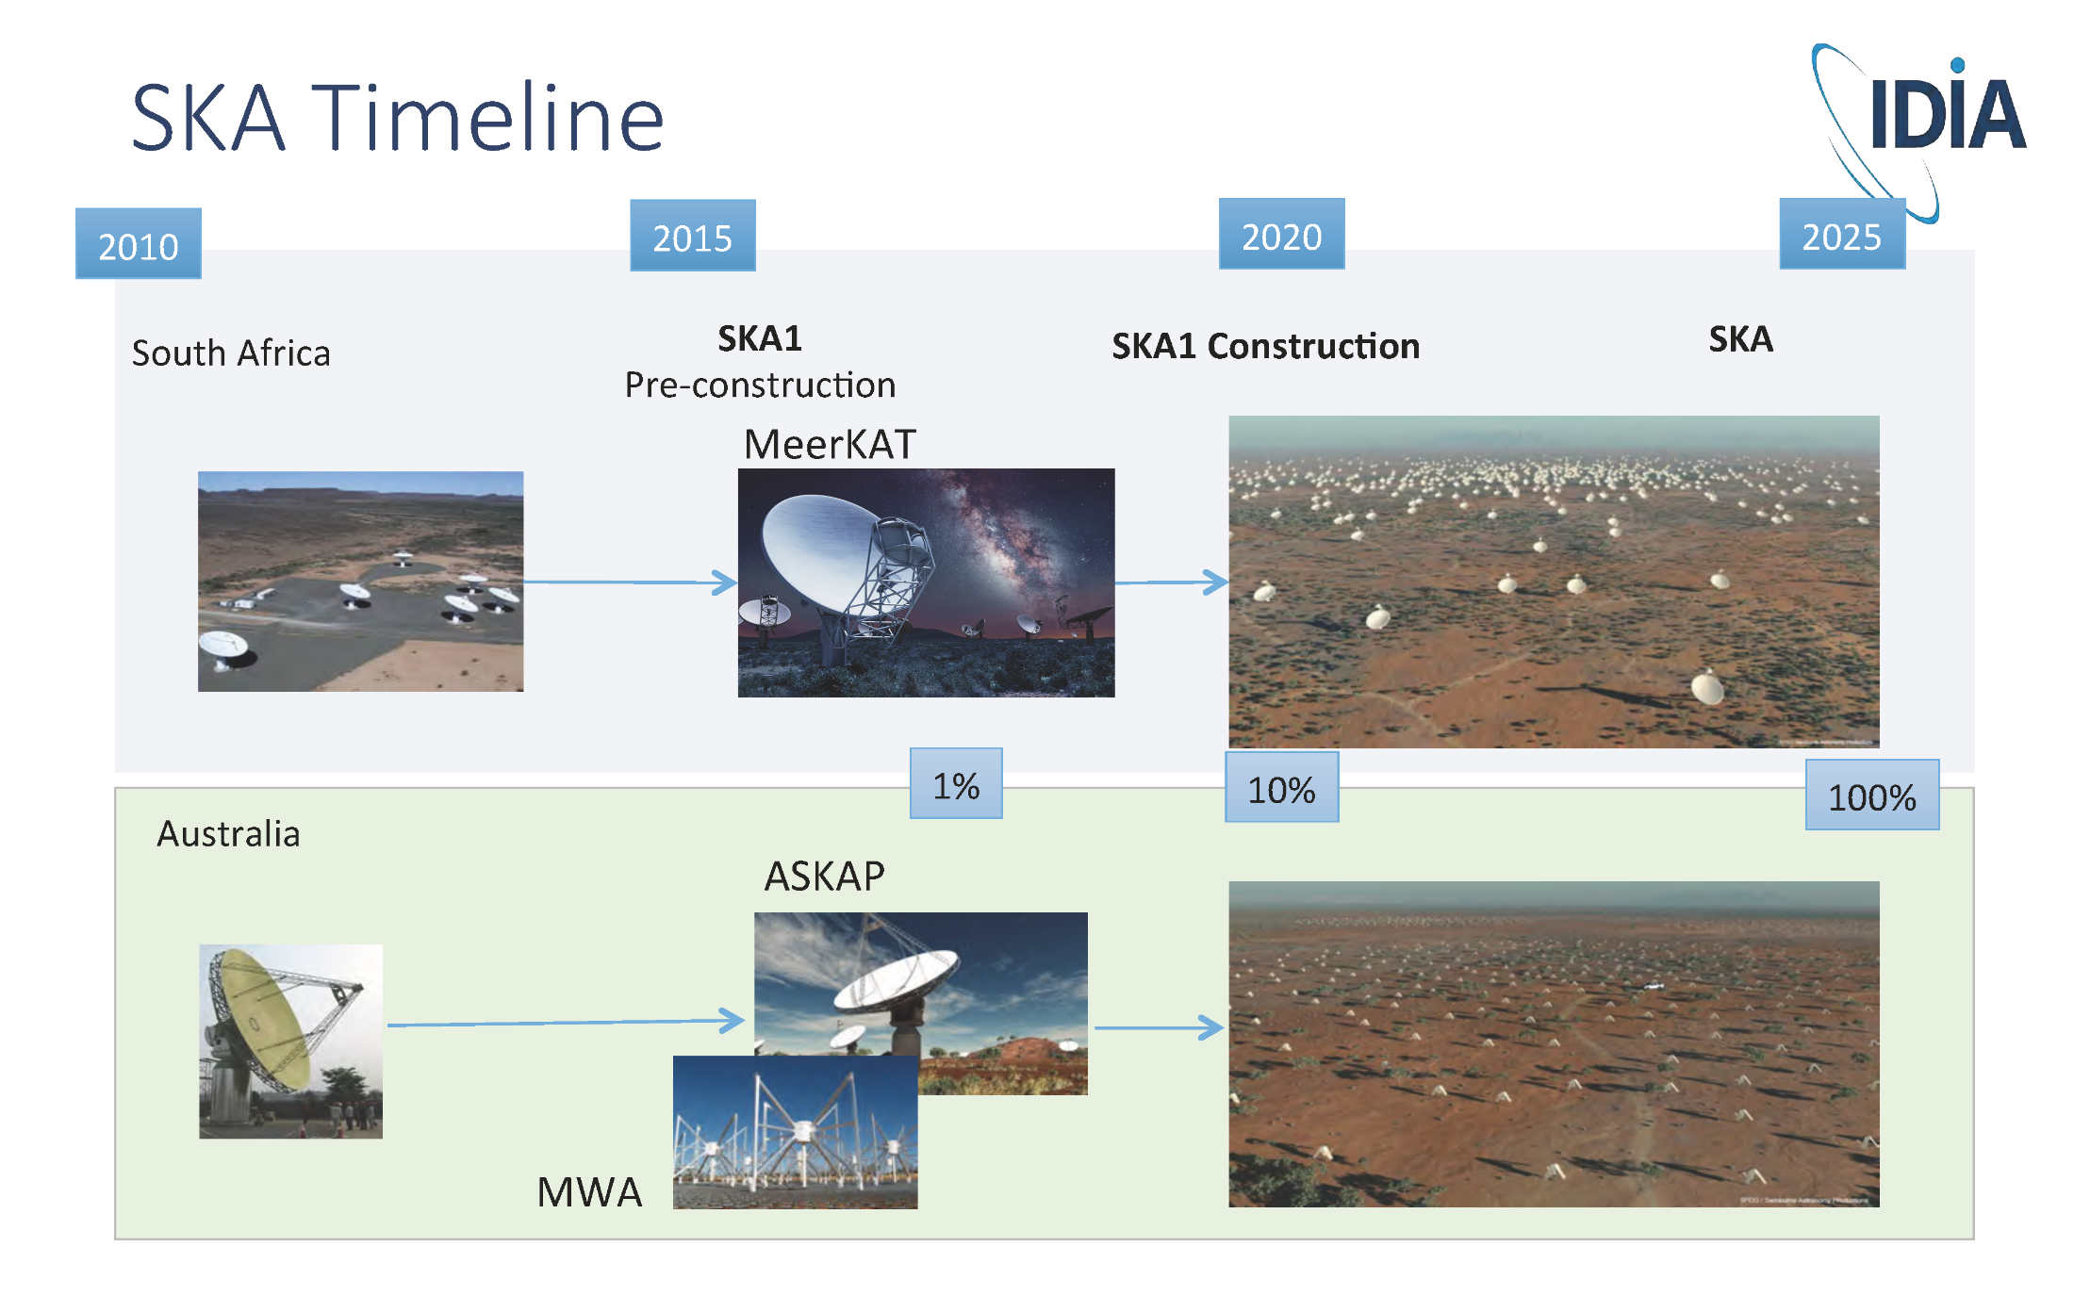

Slide 70
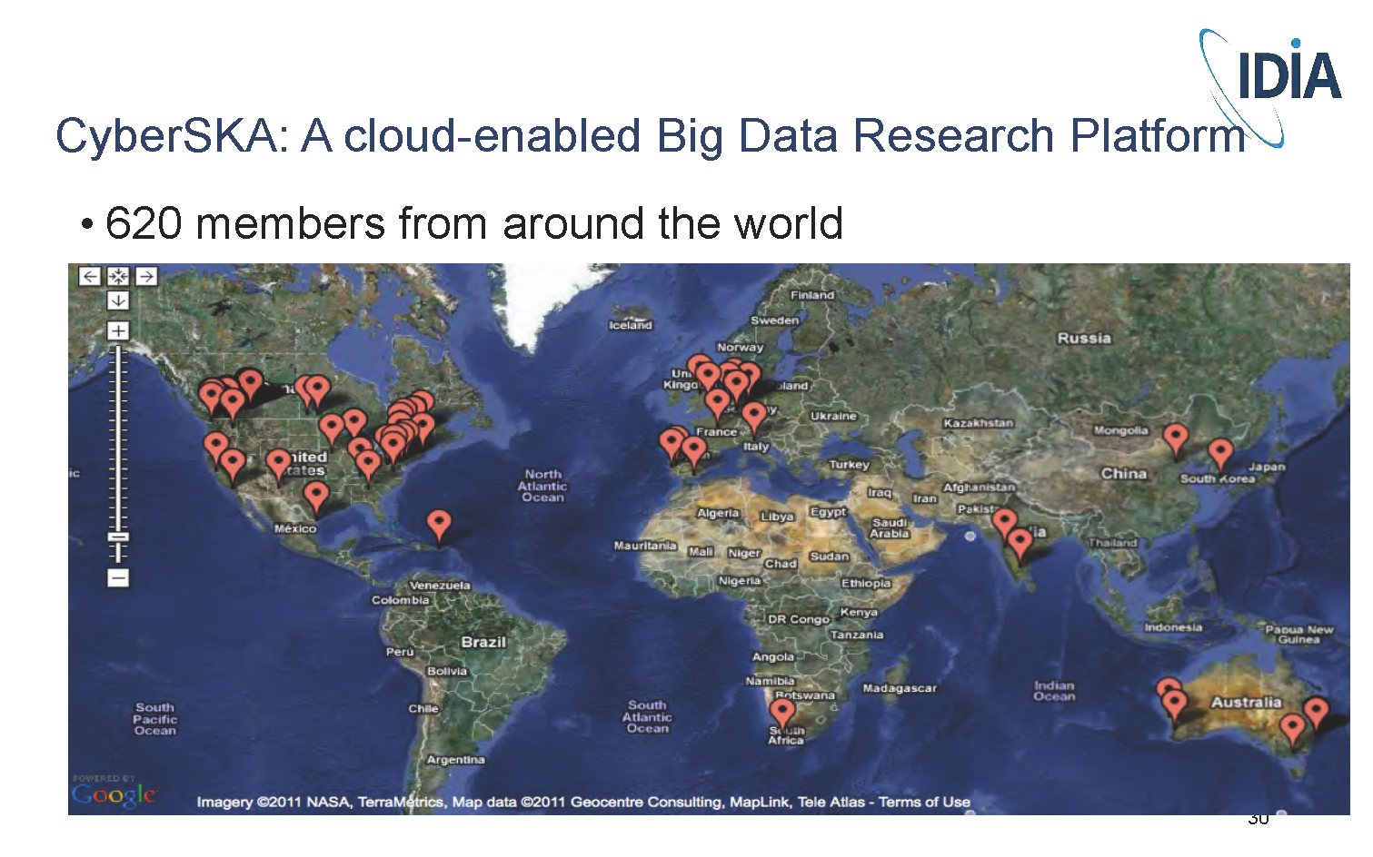

Slide 72
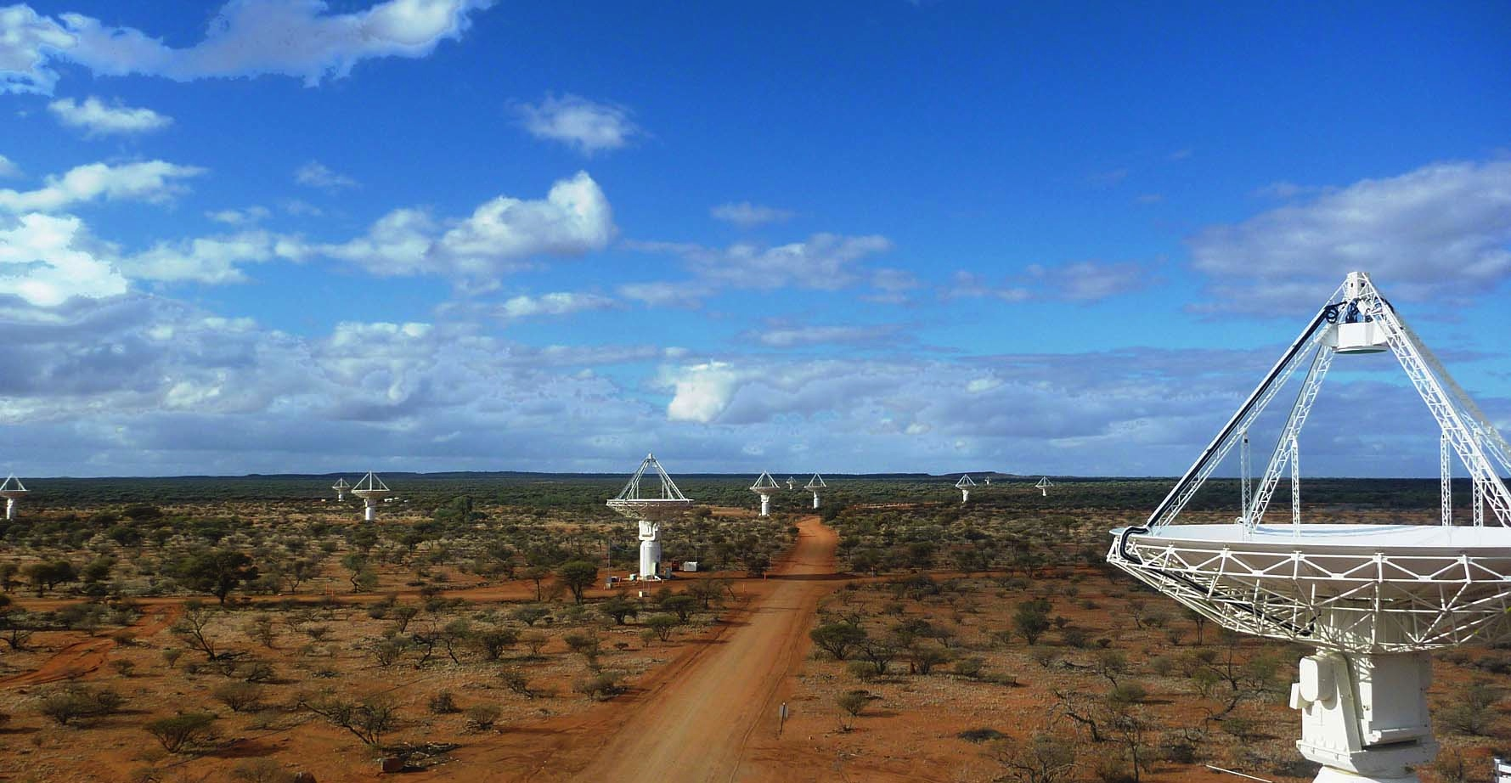
The CSIRO ASKAP Science Data Archive Progress and Plans
Jessica Chapman, CSIRO
CSIRO astronomy and space science

Slide 73
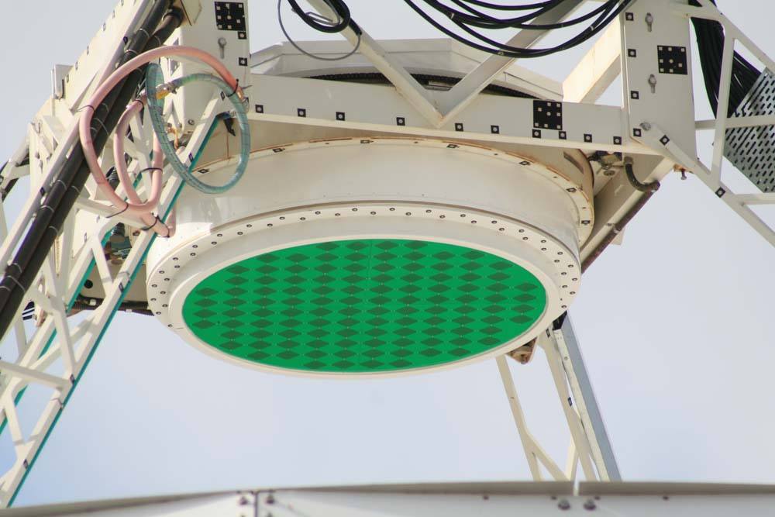
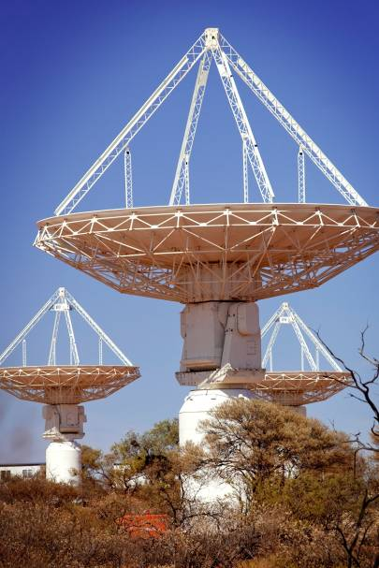
Australian SKA Pathfinder (ASKAP)
36 × 12 m dishes
Max baseline = 6 km
Phased Array Feeds – 188 elements
Up to 36 beams
30 deg² Field of View
700 – 1800 MHz
300 MHz Bandwidth
16,200 spectral channels
Early Science begins in late 2016

Slide 74
ASKAP Data Management

Slide 75
ASKAP pipeline data processing: Outline work flow
Uncalibrated visibility data received from correlator
Apply corrections and calibrations → calibrated visibilities
Fourier Transform and further process the data → astronomy image and image cubes
Search images for astronomy sources → source ‘detections’
Write source detections into tables
Send finished data products to CASDA

Slide 76
ASKAP Data Products
Calibrated visibility data files
archived for all continuum data (as 300 channels x 1 MHz)
Images (2-d) and image cubes (3-d and 4-d)
continuum, spectral line, polarisation, moment maps ..
Catalogues
source detection tables (with data quality information)
project-related information
ASKAP data products from the Survey Science projects are made publically available for general use after data quality validation. (No proprietary period)
CASDA data rate for full operations: 15 TB per day, 5 PB per year.

Slide 77
The CSIRO ASKAP Science Data Archive (CASDA)
CASDA provides a ‘big data’ science archive for ASKAP Data Products. The application supports:
Long term data storage at Pawsey Centre
Searches and data access using CSIRO Data Access Portal and VO services
Data uploads of science catalogues provided by Science Teams
Tools for setting data validation flags and quality information
User authentication and tools to manage team members
Digital Object Identifiers (DOIs)
Archive administration tasks: user mgt, queue control, monitoring and reports etc.

Slide 78
CASDA Virtual Observatory (VO) Services
CASDA includes VO data services that make use of international protocols:
VO Service | Notes
Table Access Protocol | Access to source detection catalogues Cross-matching
Cone Search Protocol | Simple cone-searches around given positions.
Simple Image Access Protocol (v2) SODA, Datalink | Access to images and image cubes. 2-d, 3-d, 4-d image cut-out service
All VO services can be accessed programmatically – i.e. with python scripts

Slide 79
VO services
The CASDA VO software uses CDS libraries (ADQL, UWS and SAVOT).
CASDA VO services are provided through a CSIRO VO registry.
Users are encouraged to use TopCAT for catalogues and to develop python scripts for catalogues and images
CASDA provides its own interface for SIAPv2
CASDA VO software is now available and can be configured for use with other applications.
Promoting VO
Many radio astronomers have little experience with using VO services. Documentation and training is provided.

Slide 80
Other CSIRO VO Services
Facility | What it is | Notes
Australia Telescope Online Archive | Unprocessed ATNF radio data from the ATCA, Parkes, Mopra and Long Baseline Array. 200 TB data with 372,000 files 6.2 million scans 1.1 million sources | Makes use of CASDA VO software for TAP and Cone Search Some complexities in the ‘translation’ between the ATOA data model and a easy-to-use TAP service. Status: At test stage
Pulsar catalogue | Catalogue of pulsar properties for all published pulsars | VO TAP/cone search Status: Initial planning
Pulsar VO archive | 400 TB Parkes pulsar data | Older TAP implementation Status: To be upgraded

Slide 81
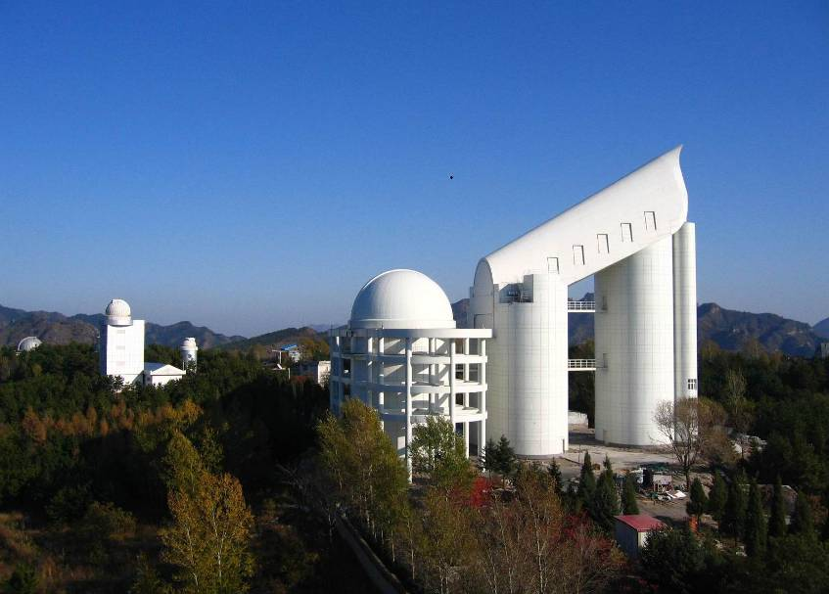
LAMOST (大天区面积多目标光纤光谱天文望远镜）
郭守敬望远镜

Slide 82
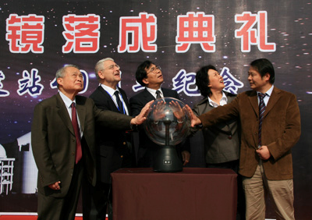
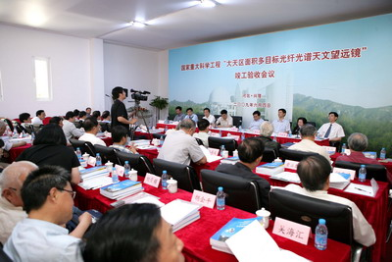
LAMOST里程碑
1997年4月: 申请批准
2001-2008年: 工程建设
2008年10月: 落成典礼
2009年6月: 通过国家验收

Slide 83
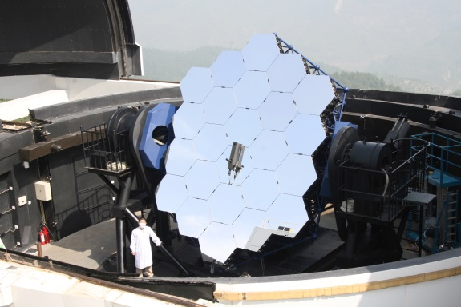
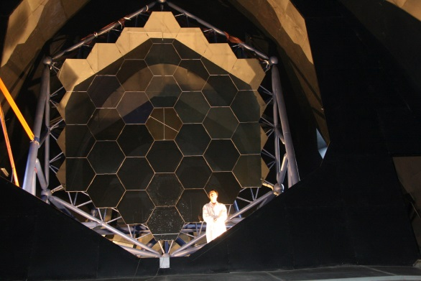
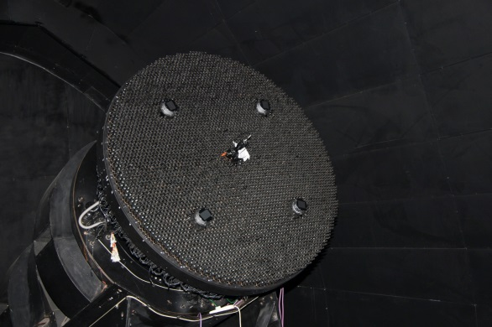
LAMOST
我国自主创新研制的主动反射施密特望远镜，由主动球面改正镜Ma、球面主镜Mb和焦面组成
创造性地应用主动光学技术，突破了望远镜大口径与大视场难以兼得的瓶颈，是目前世界上口径最大的大视场望远镜
采用并行可控式光纤定位技术使每次观测可以获得4000个天体的光谱，使LAMOST成为目前世界上光谱获取率最高的望远镜
Ma
Mb
焦面

Slide 84
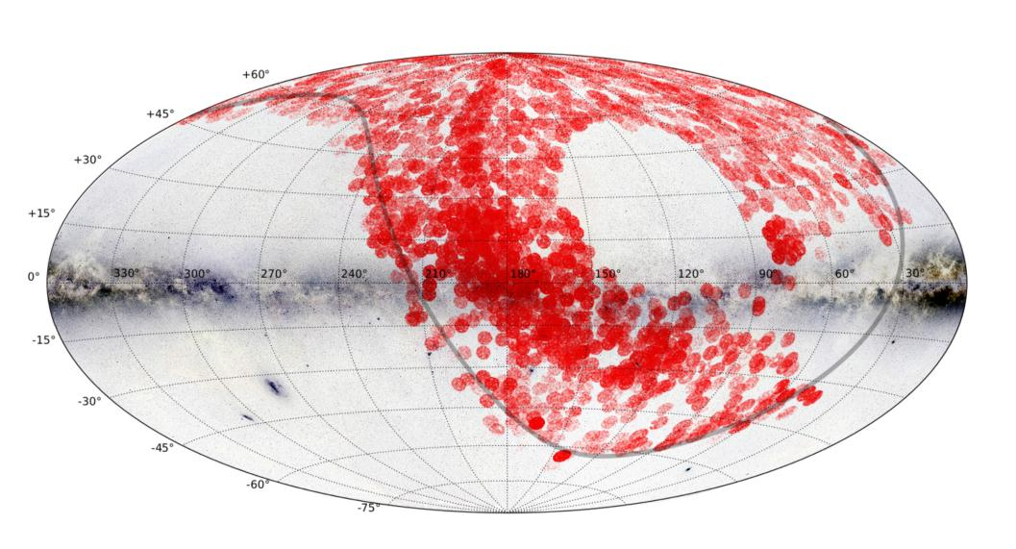
试观测及正式巡天
试观测: 2009.9 - 2011.5
第一批科学成果: 2010.10
先导巡天: 2011.10 - 2012.05
正式巡天: 2012.09 - 2017.06
单位（万） | 观测截止日期 | 总光谱数 | 恒星光谱数 | SNR > 10恒星光谱数 | 有参数恒星光谱数 | 发布/释放日期
DR0 | 20120617 | 92 | 82 | 61 | 39 | 2012.08/2012.08
DR1 | 20130603 | 220 | 194 | 180 | 106 | 2013.09/2015.03
DR2 | 20140603 | 414 | 378 | 322 | 221 | 2014.12/2016.07
DR3 | 20150602 | 574 | 520 | 455 | 296 | 2015.12/2017.07
> 每年大于150万光谱

Slide 85
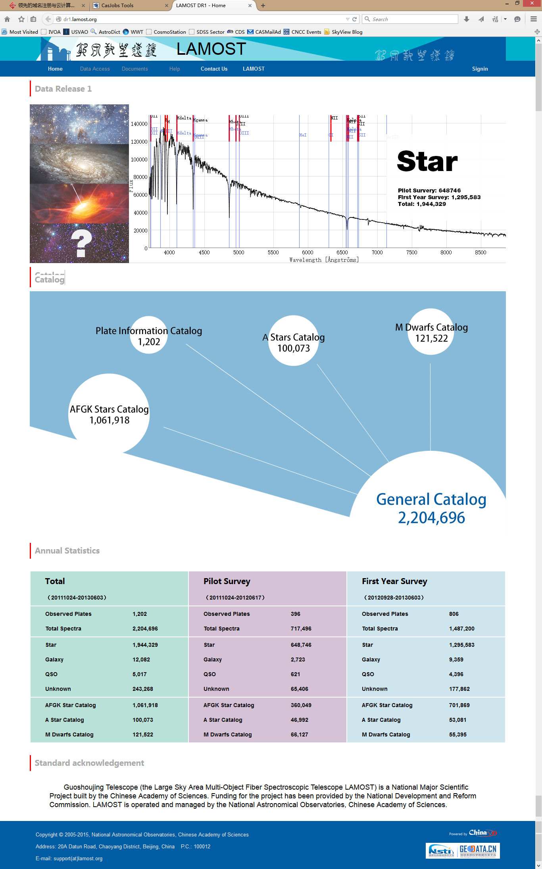
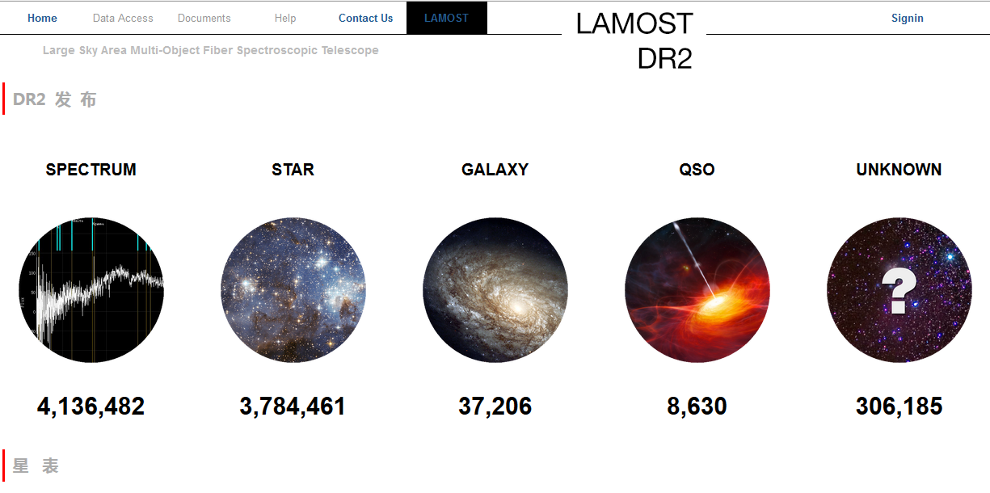
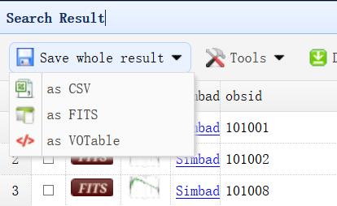
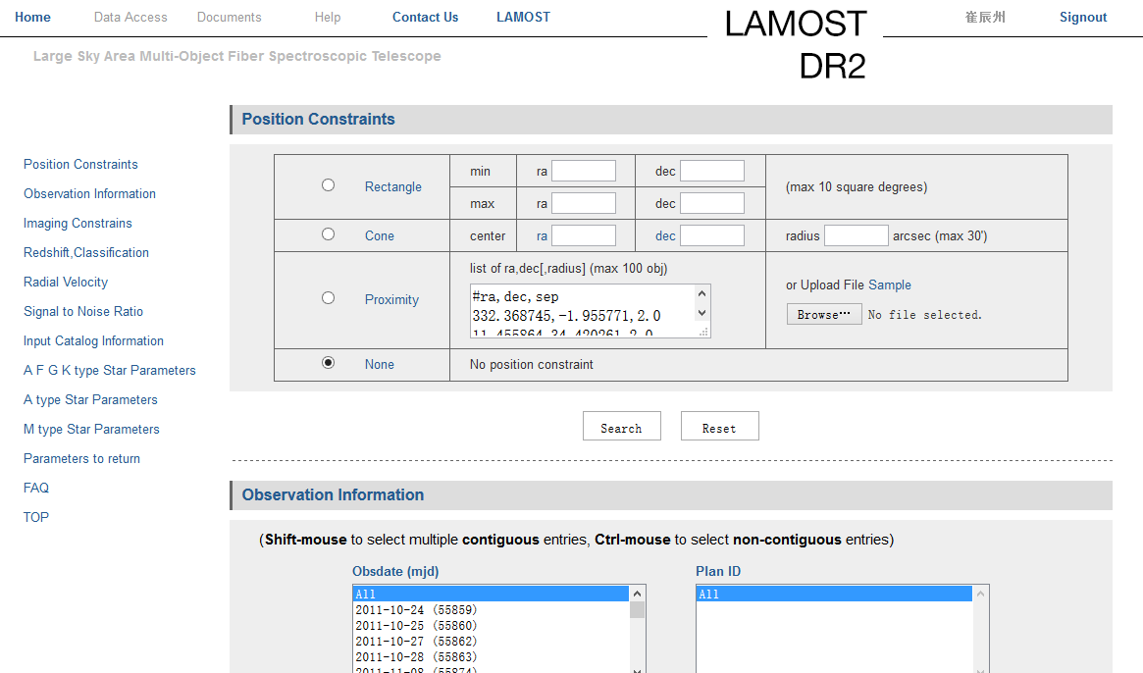
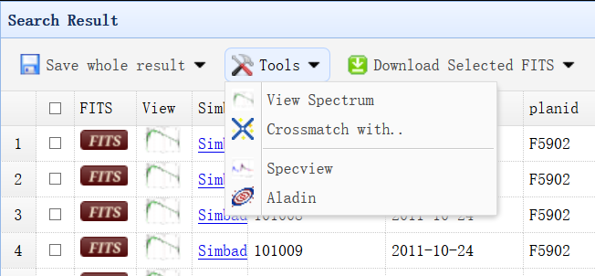
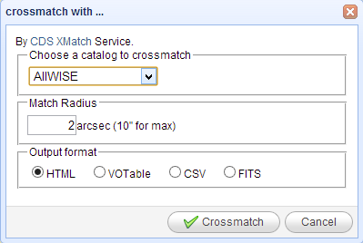
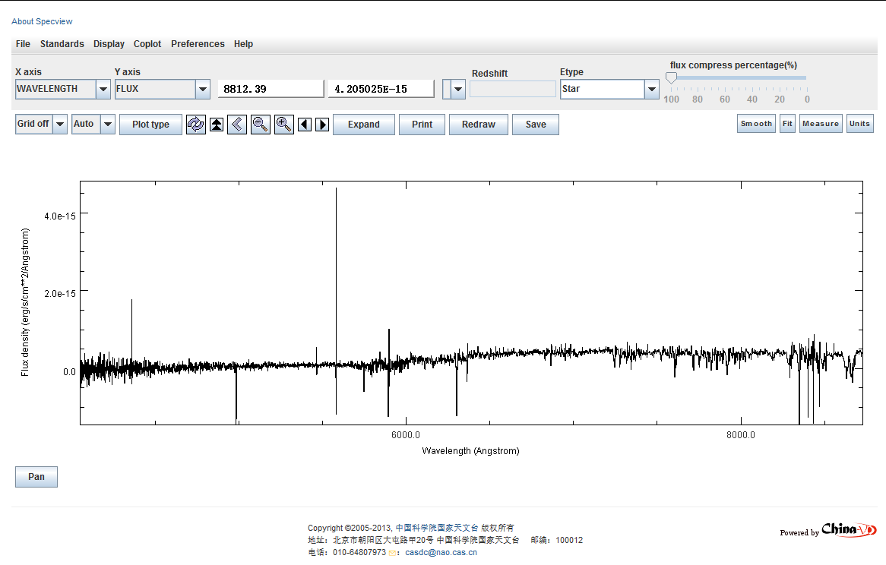
LAMOST Data Access

Slide 86
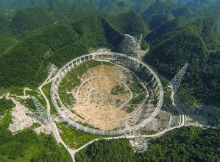
FAST数据处理系统介绍
朱 明
国家天文台FAST科学部主任
2016-07-10

Slide 87
FAST波段主要可观测量
观测内容 70 MHz到3GHz
脉冲星
原子氢 （HI）21cm超精细结构谱线
多种原子、分子谱线，射电复合线， 脉泽
连续谱
行星射电辐射

Slide 88
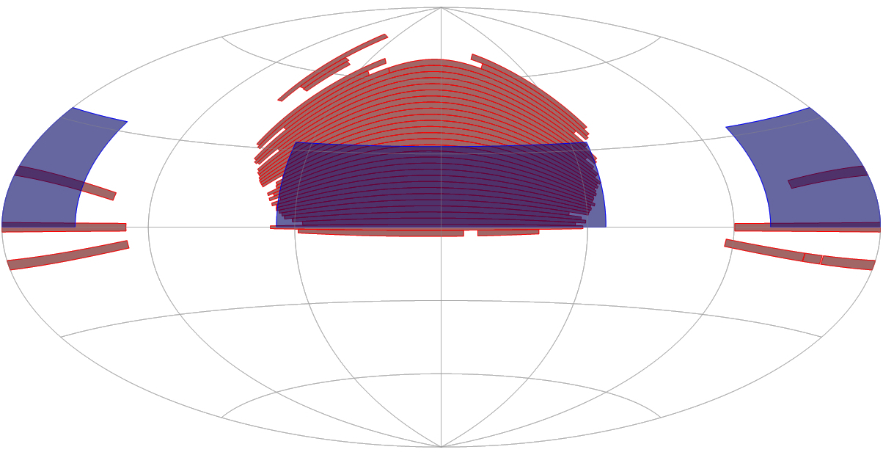
FAST 中性氢巡天和脉冲星巡天
中性氢巡天预计可探测到上百万个星系，千万条谱线，覆盖18000平方度的天区
脉冲星巡天预计可产生数亿个脉冲星候选体

Slide 90
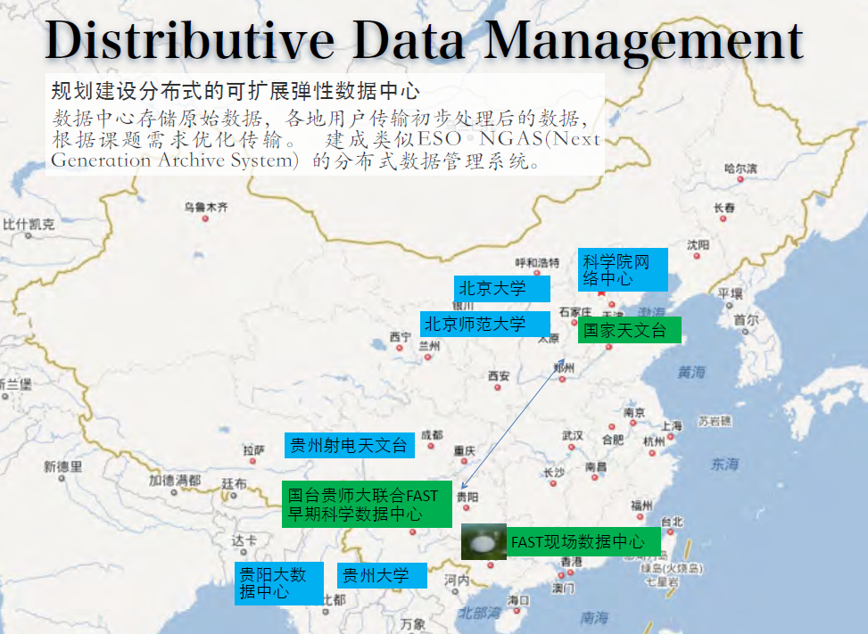

Slide 91
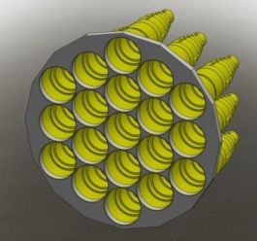
FAST存储、计算需求：脉冲星巡天为例
单个波束数据
8k 通道， 0.1ms时间分辨率
8k*10000*8bit=80MB/s
5分钟观测：8k * 3M * 8bit = 24GB
19波束：80MB/s*19 ~ 1.6GB/s~5TB/h
观测~8h/day, ~40TB/day
第一轮巡天银道面10 deg*70 deg
数据量 17000*19*24GB ~ 8PB
前5年总体需求：~20PB
FAST计算需求 ~200T FLOPS
~1000 CPU ~500 (250) server
最终取值在0.5-2倍范围内变化

Slide 92
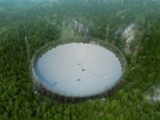
FAST整体观测与数据流程
数据中心
台址
数据中心（贵阳、北京）
观测申请
系统
观测控制系统
总控
数据处理中心平台
发布
实时数据显示
简单数据处理
处理
存储
2-4PB
归档
存储
~20PB
接收机
数字终端
台址
存储
1-2PB
光纤网络
运送磁带
计算处理集群
Notes:
没有相应的软件研发经费

Slide 93
HI 巡天数据处理系统开发
学习现有的数据处理系统的基本原理、流程，在此基础上开发和研究FAST数据处理系统。
Bandpass Calibration 带通校准
FITS to IDL格式转换
2~3星期
内完成
ALFALFA Data
Processing Pipeline
Step1
与观测结束同时完成
标记
RFI
Baseline Flatfield
Data cube gridding
9个月内完成
Step2
2D signal extraction
信号提取
3D signal extraction
Step3
Data Cube Visualization
一个月内完成
Flux Measurement
流量定标
12个月内完成

Slide 94
天文数据处理系统研究内容
天文观测数据的存储方法与架构
不同望远镜、不同波段天文数据的融合，基于位置坐标索引的集中存储
大天区多维数据的图形化查询搜索， 数据的可视化展示、可视化分析
天文知识库、天文理论模型与数据的关联
支撑海量天文数据的分布式存储技术
基于云计算的天文大数据汇聚、装载和更新管理技术

Slide 95
天文数据处理系统建设
建立一个能管理FAST及其他望远镜产生的海量多源异构天文数据的平台，配以强大的可视化查询界面， 使得研究人员能够像查地图一样研究天体的分布，并能快速获得同一天区及周围环境的多波段数据， 还能调用相关理论模型进行数据拟合， 进行多视角、全方位的研究来揭示天体的本质， 促进天文学的新发现。
大天区多波段数据的融合、高维数据的可视化分析、FAST巡天数据的管理、分析与挖掘
该系统可以首先应用到FAST中性氢谱线巡天、 脉冲星巡天、射电瞬变源巡天等项目的数据归档管理、查询和数据处理分析上， 最终会扩展到管理不同类型的多波段数据
Notes:
要解决的关键问题是海量多源异构天文数据的融合管理、可视化的查询、搜索和数据分析技术。

Slide 96
天文信息系统设想与展望
探索一种全新的能够融合海量大尺度多波段高维天文数据的存储架构和技术，配以强大的可视化的查询界面， 使得研究人员能够像查地图一样研究天体的分布，并能快速获得同一天区及周围环境的多波段数据.
开发可视化的分析工具， 建立天文知识库、天文理论模型与数据的关联，使研究人员能调用相关理论模型进行数据拟合， 进行多视角、全方位的研究来揭示天体的本质， 促进天文学的新发现。
研究云计算平台下的天文数据储存技术，结合天文数据和应用的特点，在存储层面对FAST所产生的海量天文数据的分析处理提供优化支持；在云计算环境中研究高性能的海量数据装载和更新管理技术。
Notes:
这些都是天文科研方法与模式的变革。
解决FAST巡天时所产生的大规模科学数据的高效装载和更新管理问题

Slide 98
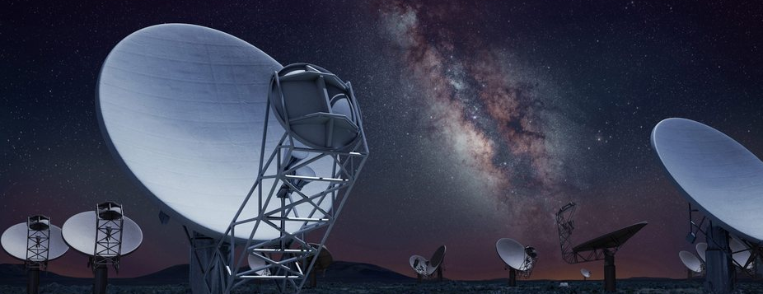
SKA: Big Data, Big Challenges
安 涛 中国科学院上海天文台
http://202.127.29.4/CRATIV/zh-cn/home.html

Slide 99
SKA – 中国参加的最大国际大科学工程
自上而下的国际大科学工程
20多个国家参加
总投资65亿欧元
长期运行50年以上
英国（总部）
澳大利亚（台址）
南非（+8个非洲国）台址
意大利
董事会主席国
中国
董事会副主席国
荷兰
+ 更多国家
加拿大
瑞典
印度

Slide 100
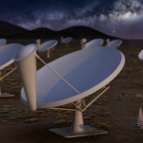
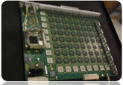
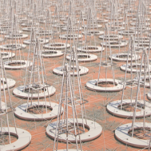
SKA望远镜数据分析
Data Intensive Astronomy
数据深度分析在区域中心完成
2020: 5000PB/天
2020: 50PB/天
300Pflops
128PB/年
台址国
数据采集、干涉、预处理
区域中心
深度分析、存档发布
科学研究、技术研发
Notes:
访存：多核处理器只是提高了计算速度，并没有突破访存墙限制，I/O
通信：互联网络已经成为计算机发展的核心因素之一
可靠性分析：从Tflops到Pflops再到Eflops的扩展性，问题的复杂度和难度将是几何级数增长
能耗：是绕不过去的一道墙，任何实际应用必须考虑的现实问题，SKA要求的能耗效率要比现在的超算平台高6-10倍
软件：并行计算的可扩展性
不仅仅是总量大，而且是数据速率高，尤其是对实时运算要求高

Slide 101
上海提出承载SKA亚洲中心的愿望
上海科技创新“十三五”规划
下图为上海市科委副主任干频讲话
建设具有全球影响力的科创中心,一带一路
Notes:
建设SKA亚洲科学中心，符合“一带一路”的国家战略、和上海市建设具有全球影响力科创中心的城市发展定位
地方领导非常支持，上海市科委副主任干频讲话：SKA亚洲科学中心建设项目已列入上海市科技创新“十三五”规划,希望上海市能成为承载SKA项目的重要城市
上海有SKA科学数据处理相关的科研群体，有能力承担这项光荣而艰巨的任务

Slide 102
Focus Session Summary
Already using VO
Planning to use VO
Interested in VO
ASKAP
CTA
GAIA
LIGO/VIRGO
LAMOST
SKA
EUCLID
JWST
LSST
FAST
Feedback
Do we need better feedback mechanisms from existing (big) projects into IVOA standards process?
How do we best handle potential “forked” versions of IVOA specs in the wild?
Advice
What is the best way for projects to get help with VO standards? IVOA or national level projects?

Slide 103
Conclusion and Discussion
在LAMOST等个别项目的牵引下，国内天文数据的规范化管理和共享开始起步并取得显著成果
有了自己的数据发布平台
被CDS VizieR作为核心数据集收录
对包括观测自动化、数据处理/管理/共享等在内的 “软性”工作重视不足、投入不足
缺乏严肃的数据管理规划
缺乏稳定的研发投入
缺乏高素质的人员队伍
我们在国际上的声音很弱
与国际先进项目相比，我们显得“有点虚”

Slide 104
联 合

